Slide 1


UNIVERSIDAD AUTÓNOMA DEL ESTADO DE MÉXICO
PLANTEL “LIC. ADOLFO LÓPEZ MATEOS” DE LA ESCUELA PREPARATORIA
DESARROLLO SOCIAL DEL ADOLESCENTE
LÍMITES EN MIS RELACIONES
INTERPERSONALES
M. EN ED. SANDRA ARACELI DÍAZ VÁZQUEZ
Octubre 2016

Slide 2
LAS DOS CARAS DEL CONFLICTO: ORIGEN Y ALCANCES, VENTAJAS VS DESVENTAJAS
PASOS PARA LA RESOLUCIÓN DE UN CONFLICTO
LA MEDIACIÓN EN LOS CONFLICTOS
FORMAS DE ENFRENTAR EL CONFLICTO

Slide 3
Propósito del módulo
Aplica habilidades socioemocionales que le permitan solucionar conflictos en sus relaciones interpersonales para desarrollar una sana convivencia.

Slide 4
COMPETENCIAS A DESARROLLAR
Competencias Disciplinares
Competencias Genéricas
Identifica el conocimiento social y humanista como una construcción en constante transformación
Valora las diferencias sociales, políticas, económicas, étnicas, culturales, y de género y las desigualdades que inducen
Valora distintas prácticas sociales mediante el reconocimiento de sus significados dentro de un sistema cultural, con una actitud de respeto
Elige y practica estilos de vida saludables
Sustenta una postura personal sobre temas de interés y relevancia general, considerando otros puntos de vista de manera crítica y reflexiva
Participa y colabora de manera efectiva en equipos diversos

Slide 5
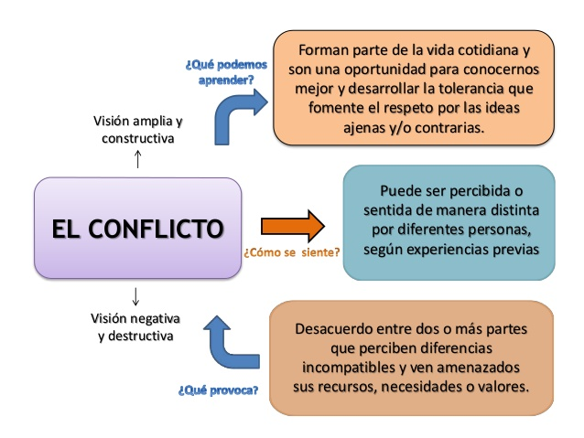
El conflicto es la esencia misma de la vida

Slide 6
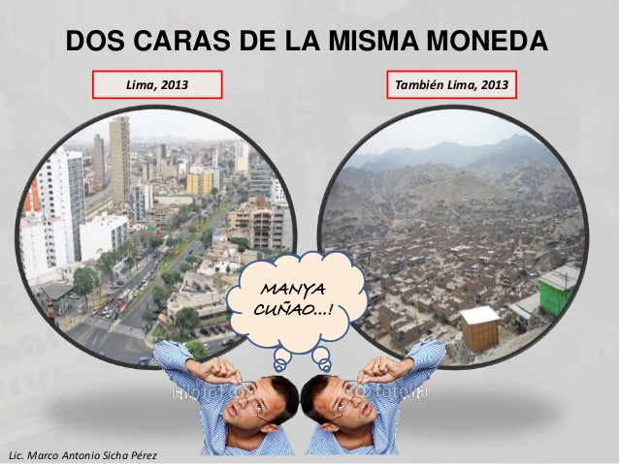
Las dos caras del conflicto
La palabra latina conflictus es un compuesto del verbo flígere, flictum, de donde derivan affígere, affictum, afligir, infligir. Significa chocar.
El conflicto es, de acuerdo con su origen, un choque. “choque, combate”, “lucha, antagonismo”.

Slide 7
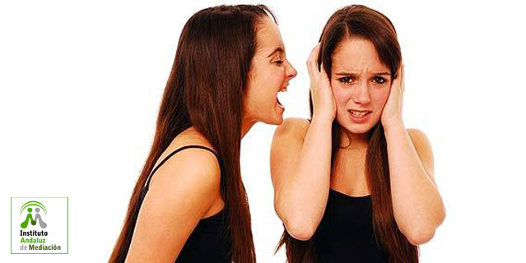
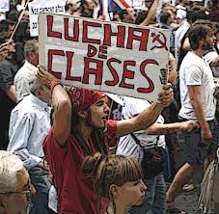
Hay conflictos entre humanos: es decir, los interpersonales (de individuos con individuos) y los sociales (entre grupos y/o clases). En ambos casos se implica una interacción, o una madeja de interacciones, y una tensión.
Una de las formas comunes de experimentar el conflicto es el stress, que implica: presión y tensión.

Slide 8
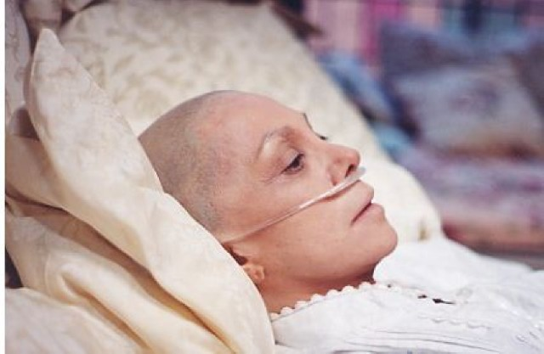
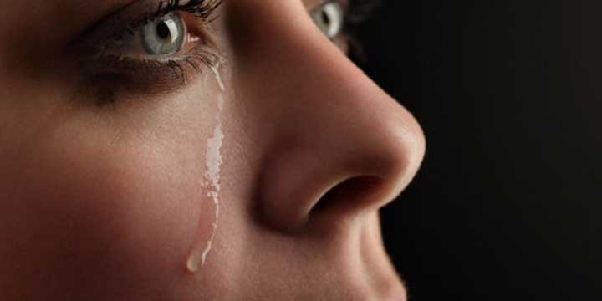
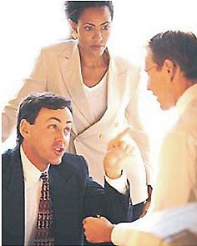
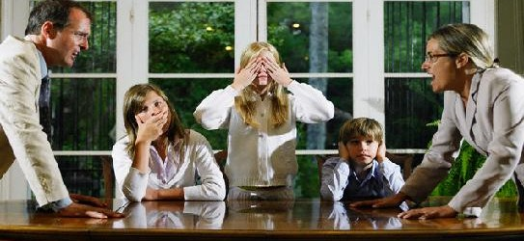
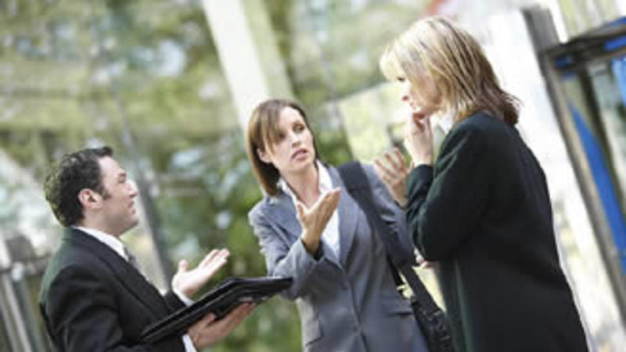
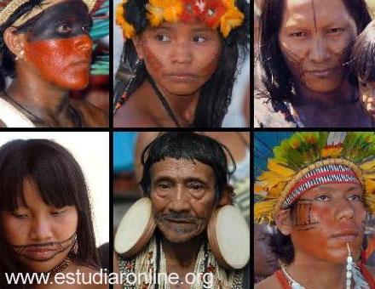
Áreas frecuentes de conflicto
Los conflictos se encuentran:
En el orden físico: Intentar meter 20 cojines en un baúl y no caben.
En el orden biológico: El cansancio, las enfermedades y el envejecimiento.
En el orden psicológico intrapersonal: La neurosis es conflicto entre el ello, el yo y el superyo.
En el orden interpersonal: Los conflictos de caracteres, gustos, necesidades y opiniones son habituales.
En el orden social organizacional: Conflictos familiares, laborales, legales, ideológicos en la ciencia, religión y política, conflictos de clases, sexos, generaciones, razas, jerarquías, y países, etc.

Slide 9
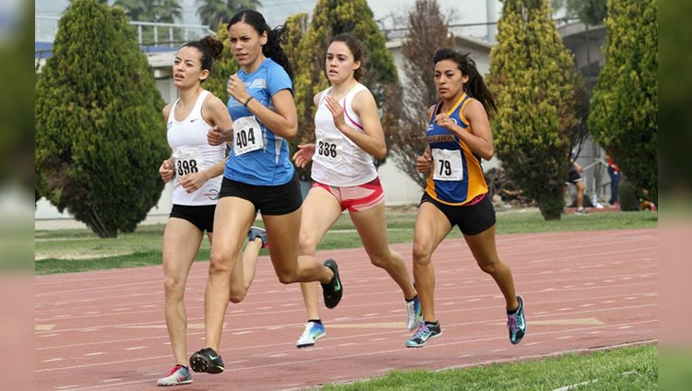
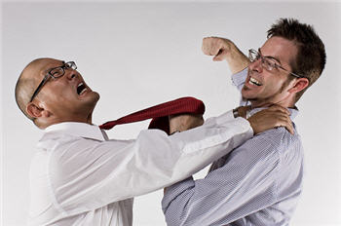
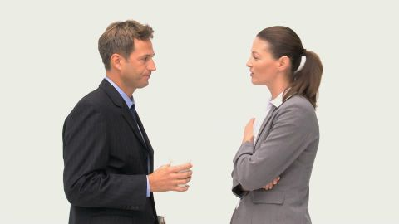
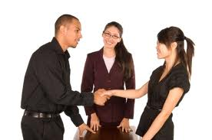
Tipos de conflicto
Conflictos positivos.- Llevan a experiencias de desarrollo y logro.
Conflictos negativos.- Llevan a perdidas materiales, situaciones de angustia, divisiones y enemistades.
Conflictos primarios.- Se resuelven cara a cara.
Conflictos secundarios.- Se resuelven a través de otra persona.

Slide 10
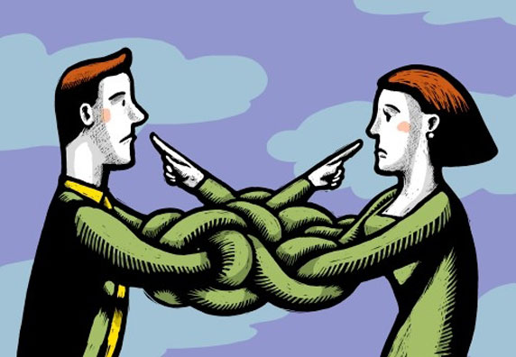
Origen del conflicto
Todo conflicto deriva de la actividad humana.
Cuando se juntan dos o más personas se establecen puntos de unión y puntos de diferenciación.
Los puntos de unión nos acercan y nos permiten ver al otro como a un ser cercano, uno de los nuestros. Pero los puntos de diferenciación nos alejan y nos llevan a los conflictos.

Slide 11
Factores que desencadenan el conflicto
La subjetividad de la percepción: Las personas captan de diferentes maneras el mismo objeto o situación.
La información incompleta: ¿Por qué sobre una misma persona o suceso oímos formular juicios contradictorios? Un motivo es que los opinantes sólo han tenido acceso a una parte de los hechos, y no se dan cuenta de los otros.
Las diferencias de caracteres: Una persona es lenta y la otras rápida; una idealista y la otra pragmática.
Las presiones que causan frustración: Para un niño es la falta de aceptación por parte de sus padres; para un adulto, las actitudes dictatoriales de los jefes.
La mucha intimidad e interdependencia: Hay personas que dependen tanto de otras, o las hacen depender de ellas, que llegan a estorbarse.

Slide 12

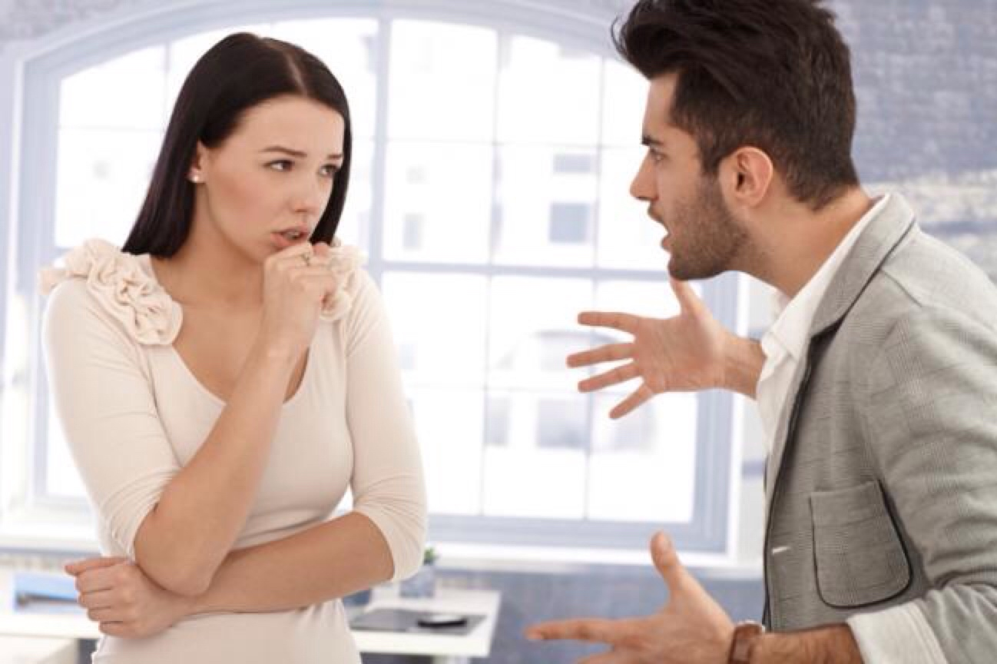
Ventajas y desventajas del conflicto
VENTAJAS
DESVENTAJAS
El conflicto es un motor de cambio personal y social.
Estimula el interés y la curiosidad.
Facilita la comunicación abierta y honesta entre los participantes sobre temas relevantes para ambos.
Conduce a la confianza y actitudes amistosas entre las partes.
La comunicación se reduce y hace más insegura.
Se estimula la idea de que la solución es una cuestión de fuerza.
Se forma una actitud hostil y sospechosa que incrementa la sensibilidad a las diferencias y disminuye la conciencia de las similitudes.

Slide 13
Formas de enfrentar el conflicto
Aceptar la condición humana que hace de la vida una cadena de conflictos.
Fomentar en sí mismo y en el equipo de trabajo la actitud mental y emotiva de “ganar-ganar” en vez de “ganar-perder”.
Las actitudes
Enfrentar el conflicto más que evitarlo.
Aprender a dialogar, y para ello cultivar la empatía: entender al otro antes de defenderse de él.
No atribuir los conflictos a la mala voluntad de la gente: aceptar a las personas con todo y sus ideas diferentes a las nuestras.
Cultivar el gusto de vivir, trabajar, relacionarse, luchar y vencer las dificultades.

Slide 14
Desarrollar en sí mismo y en los miembros del equipo las habilidades de negociación: iniciar sin atacar, escuchar con empatía para llegar a un diagnóstico que integre las aportaciones de todos, crear en los interlocutores actitudes de cooperación y enfatizar los valores comunes.
Las técnicas
Llevar los asuntos a votación cuando esté claro que no se puede llegar a un acuerdo unánime.
Recurrir a la mediación y arbitraje de personas respetadas por las partes en conflicto.
Practicar técnicas de relajación para serenarse y mantener el control de las propias emociones.

Slide 15
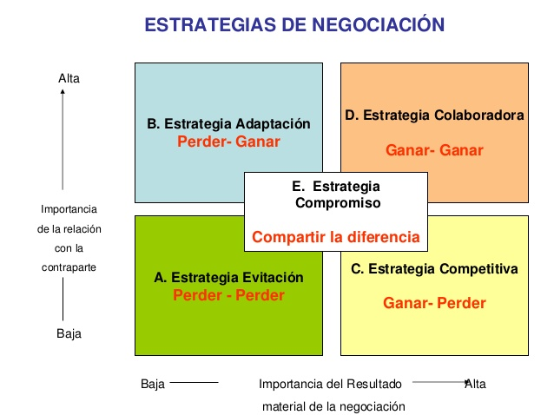

Slide 16
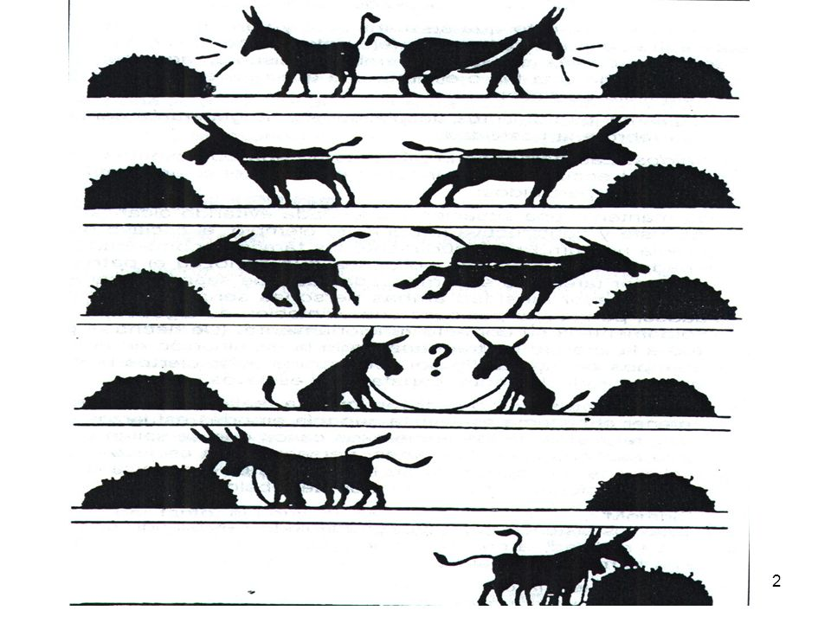
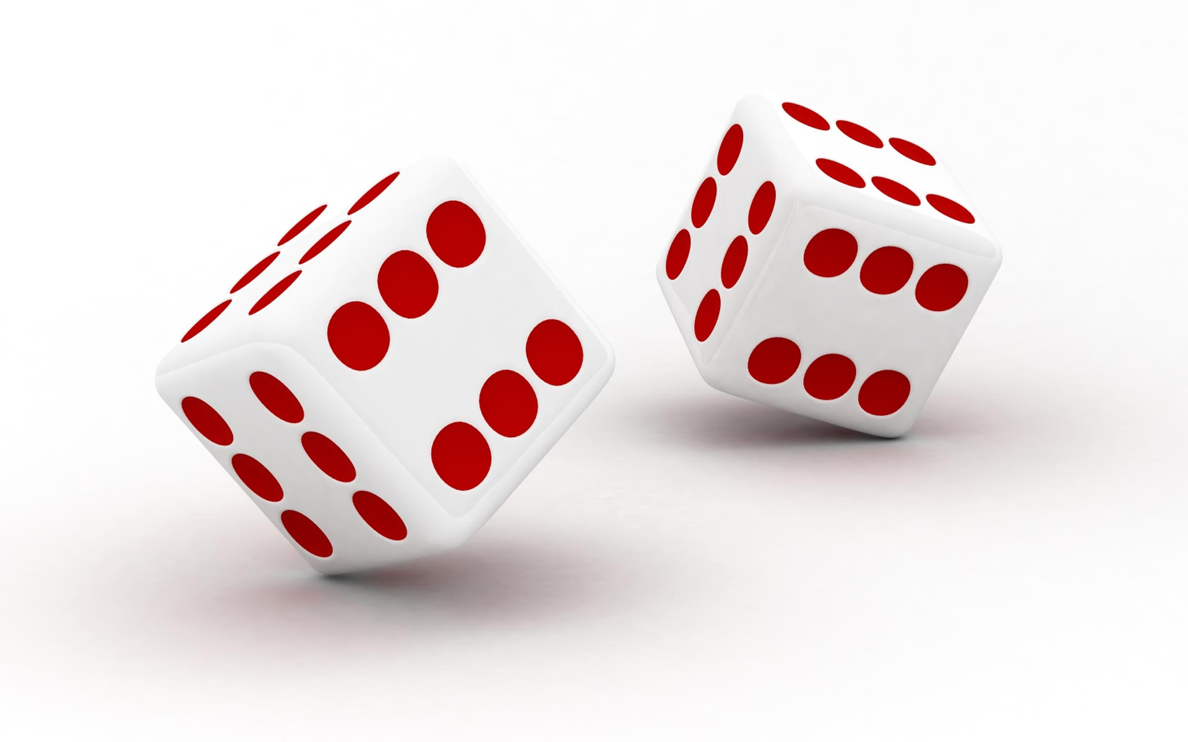
Actitud mental
EJEMPLO:
Quieres salir a cenar. Tu amiga quiere ver una película. Deciden juntos alquilar una película y comprar comida para llevar.
PENSAR GANAR - GANAR.- Es una actitud hacia la vida, un marco de referencia mental que dice: “Yo puedo ganar, y tú también. No es o tú o yo, sino ambos”.
Pensar Ganar – Ganar es el fundamento para llevarse bien con los demás. Comienza con la creencia de que todos somos iguales de que nadie es inferior o superior a los demás, y que en realidad nadie necesita serlo.

Slide 17

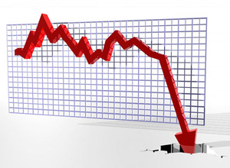
PENSAR PERDER - GANAR.- Es débil, te verás a ti mismo fijarte bajas expectativas y comprometiendo tus normas una y otra vez.
EJEMPLO:
Ceder a la presión de los compañeros es Perder – Ganar. Tal vez no quieras irte de pinta, pero el grupo quiere que lo hagas. Así cedes. ¿Qué sucede? Tu perdiste y ellos ganaron.
PENSAR PERDER - PERDER.- Dice “si me estoy hundiendo, entonces me hundiré contigo”. Después de todo, a la miseria le gusta estar acompañada.
EJEMPLO:
“Si no puedo tener a Jeff, me aseguraré que tampoco mi amiga Sara lo tenga”.

Slide 18
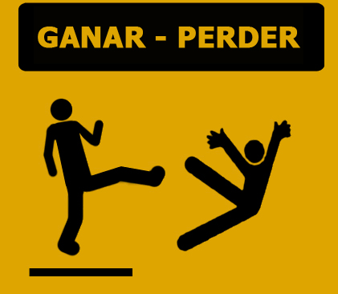
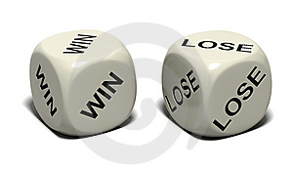
PENSAR GANAR - PERDER.- Es competitiva. Está lleno de orgullo. Es la comparación es lo que te hace sentirte orgulloso el placer de estar por encima de los demás.
EJEMPLO:
José esta listo para ingresar a la universidad, hace el examen de admisión y se da cuenta que está en el grupo medio de calificaciones lo cual significa que es más listo que otros, pero hay más listos que él. Desafortunadamente, su calificación no es lo suficiente buena para ingresar a la universidad que quería.

Slide 19
Pasos para la resolución de un conflicto
Reconocer la existencia del conflicto. Identificar y reconocer las causas del problema.
Manifestar (todas las partes implicadas) el deseo de resolverlo.
Buscar el espacio y el tiempo necesarios para abordar el problema.
Pedir la ayuda de un/a mediador/a o abordarlo por uno/a mismo/a. Para ello, es importante tener en cuenta unas reglas mínimas:
Escuchar a la otra persona sin interrumpir.
No dar nada por supuesto: si no se ha entendido algo, preguntar.
Reformular las frases para que no parezcan acusaciones. Para ello, en vez de utilizar la segunda persona singular (tú dijiste…) es mejor utilizar la primera (“yo entendí…”).

Slide 20

No juzgar o insultar.
No abandonar el lugar sin haber tomado una solución concreta.
No utilizar lo que se haya dicho para divulgarlo después.
Producir el mayor número (y más variado) de soluciones al problema. Obviamente resultará más fácil encontrar salidas a unos conflictos que a otros.
Llegar a un consenso sobre la solución más equitativa para las partes en conflicto, valorando críticamente todas las alternativas.
Puesta en práctica de la decisión que se ha tomado.

Slide 21
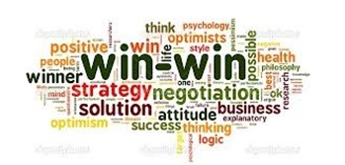

Estrategias en la solución de conflictos
Negociación Proceso por el cual dos o más partes resuelven un asunto sobre el cual pueden tener intereses, necesidades o deseos diversos u opuestos.
Arbitraje Proceso adjudicativo informal en el que un interventor neutral recibe la prueba de las partes en conflicto y a base de la prueba presentada emite una decisión o laudo.

Slide 22
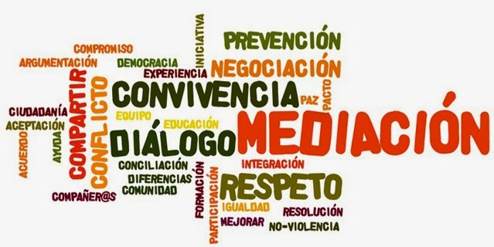
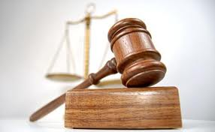
Mediación Proceso de intervención no adjudicativo en el cual un interventor neutral ayuda a las partes en conflicto a lograr un acuerdo que les resulte mutuamente satisfactorio.
Adjudicación Oficial Proceso formal en el cual las partes tienen la oportunidad de presentar pruebas y argumentos ante un tribunal u oficial adjudicativo que determinan las acciones a llevarse a cabo.

Slide 23
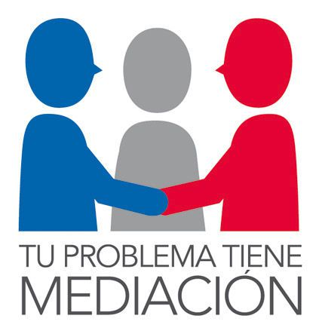
La mediación en los conflictos
La mediación es un proceso que busca otorgar un espacio de diálogo directo y participativo entre 2 o más personas que tienen un problema.
La idea es que conversen sobre el origen del conflicto y las consecuencias que se han derivado de él. Los interesados concurren a la realización de una o más sesiones, acompañados por un Mediador que facilita el diálogo en donde todos buscan vías de solución del conflicto.

Slide 24

¿Qué es la mediación?
“La mediación es un sistema de resolución de conflictos en el que un tercero imparcial, sin poder decisorio, llamado mediador, ayuda a las partes a buscar por sí mismas una solución al conflicto y sus efectos”

Slide 25

Características de la mediación
La mediación es una negociación asistida. Esto es, las partes actúan por sí mismas. Las partes actúan, negocian y proponen las soluciones.
La mediación es un acto voluntario. Las partes deciden participar o no participar en el proceso de la mediación, pueden ponerle fin en cualquier momento y no están obligadas a llegar a un acuerdo. Por tanto, el acuerdo únicamente se firmará si las partes están conformes con el contenido del mismo.
La mediación es un proceso que tiende al acuerdo y no a la reparación.

Slide 26
El mediador utiliza una estructura ya pautada y técnicas específicas para alcanzar los objetivos. El papel determinante que tienen las partes y la posibilidad que tiene el mediador de imprimir su propio estilo al proceso hacen de la mediación un instrumento muy flexible.
La mediación está basada en el principio de confidencialidad, por lo que ni el mediador ni las partes pueden revelar lo ocurrido en las sesiones.
La mediación se caracteriza por ser un procedimiento informal y flexible.
El acuerdo producto de la mediación parte de los propios interesados, lo que constituye una garantía de que los intereses de las partes van a quedar salvaguardados.

Slide 27
Beneficios de la mediación
Son los propios implicados en el conflicto quienes tienen la herramienta de crear un acuerdo que se ajuste a sus necesidades.
Al alcanzar acuerdos que benefician a ambas partes, evitando problemas en el futuro.
Es un medio que permite que los protagonistas del problema se desahoguen y puedan expresar cómo se han sentido.
Es un método que proporciona resultados mucho más rápidos que la vía judicial, además de ser bastante más económico.
La Mediación a diferencia de los casos que se resuelven en los juzgados, son completamente confidenciales, por lo que permite un mayor nivel de intimidad.

Slide 28
Proceso de mediación
El proceso de mediación apuesta a que los involucrados son personas capaces de hacerse cargo de sus propios problemas y a que ellos son los que pueden proponer las mejores soluciones a sus conflictos
APERTURA
Fase 1 Definir el problema
Fase 2 Aclarar el problema
Fase3 Proponer y acordar soluciones

Slide 29
Habilidades en la mediación
ESCUCHA ACTIVA
ESTRUCTURAR
Consiste en realizar intervenciones encaminadas a mantener el orden y la dirección del proceso de mediación y alcanzar los objetivos específicos de cada una de las fases.
PONERSE EN LUGAR DEL OTRO
Es la capacidad que tiene el ser humano para conectarse a otra persona y responder adecuadamente a las necesidades del otro, a compartir sus sentimientos, e ideas de tal manera que logra que el otro se sienta muy bien con el.
MENSAJES EN PRIMERA PERSONA
Facilitar que cada una de las intervenciones se haga en primera persona, sin agresividad, y expresando los sentimientos que le produce el problema y cómo le afecta.
Escuchar y ser capaz de comprender a las personas afectadas por un conflicto, y sin emitir nunca juicios de valor.

Slide 30
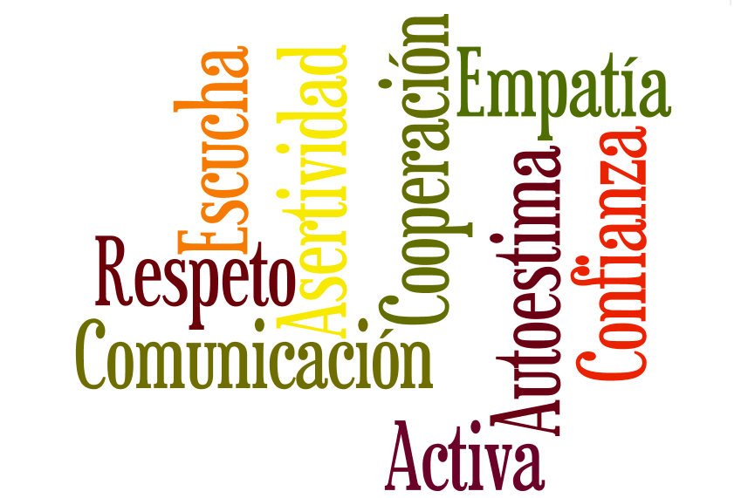
Estrategias del mediador
Trabajar en la imparcialidad: abstenerse de mostrar juicios sobre lo que es correcto o incorrecto.
Mantener una escucha activa: mostrar interés en entender a las personas.
Empatía: es la comprensión de los sentimientos de otra persona.
Respetar los diferentes puntos de vista para promover el respeto entre las partes en disputa.
Autoevaluar la propia actuación: reconocer los errores y buscar mejorar la práctica; mantener una actitud de búsqueda y de capacitación.

Slide 31
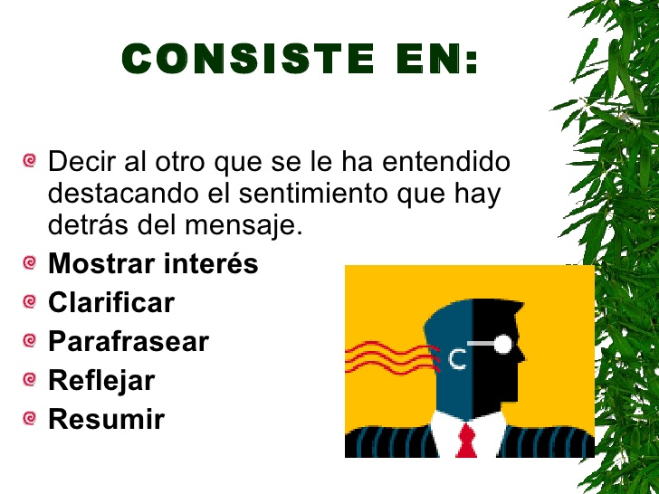
¿Cómo se promueve una apertura al dialogo con el otro?
La Mediación se inicia con las sesiones informativas, en las que de manera grupal o individual un profesional de la Mediación explicará a las partes implicadas en el conflicto el funcionamiento de la mediación, los objetivos y reglas de actuación. En dicha sesión informativa, el mediador no entrará en profundidad en el tema conflictivo, aunque si le resultará muy útil tener nociones básicas de lo sucedido.

Slide 32
BIBLIOGRAFÍA
Covey, Sean. (2003). Los 7 hábitos de los adolescentes altamente efectivos. México. Grijalbo.
García de León, Ma. Rocio, et al. (2016). Desarrollo Social del Adolescente. México. UAEM.
Goleman, Daniel. (2003). La inteligencia emocional. Por qué es más importante que el cociente intelectual. México. Vergara.
Hay, Louise L. (2016). Tú puedes sanar tu vida. México. Diana.
Repetto Elvira, et al. (2009). Formación en competencias socioemocionales. Madrid. La Muralla.
Rodríguez, Mauro. (1991). Manejo de conflictos. México. Manual Moderno.

Slide 33
MESOGRAFÍA
http://www.unavidaintegral.com/el-origen-de-los-conflictos.html
http://www.mailxmail.com/curso-conflicto-solucion/situacion-motivo-conflicto-ventajas-desventajas
http://www.formacionsve.es/salida/4_2_1_resolver_conflictos.php
http://www.uprm.edu/vivienda/media/docs/ManejoDeConflictos.pdf
http://revista.consumer.es/web/es/20040301/interiormente/68165.php
http://web.educastur.princast.es/proyectos/mediacion/mediacion.htm
http://www.mediacionchile.cl/pagina/mediacion-familiar/que-es-la-mediacion/

Slide 34
http://www.unizar.es/deproyecto/programas/negmedn/negmed3.pdf
http://www.mediacionsoluciona.com/index.php/que-es-la-mediacion/beneficios-de-la-mediacion
http://riem.facmed.unam.mx/node/182
http://www.psicopedagogia.com/definicion/empatia
Nota: El contenido de este material es únicamente con fines educativos
y se reconoce que pertenece a sus autores legales y/o intelectuales.
Las imágenes de este material fueron tomadas de Google.

